Slide 1

Weather Application
2019101008한준희
2019101012황비연

Slide 2

개요
필요한 라이브러리 및 API
현재날씨
일기예보
대기 정보
기타

Slide 3
필요한 라이브러리 및 API
날씨정보를 받기 위한 API -> OpenWeather API이용
API정보를 가져오기 위한 라이브러리 -> Retrofit2 이용
Url로 이미지를 가져오기 위한 라이브러리 -> Glide 이용

Slide 4
현재 날씨
현재 시간
현재 위치
현재 기온
현재 날씨정보
미세먼지 농도
오늘 비,눈 예상
시간별 날씨
스크롤뷰와 리니어레이아웃 사용

Slide 5
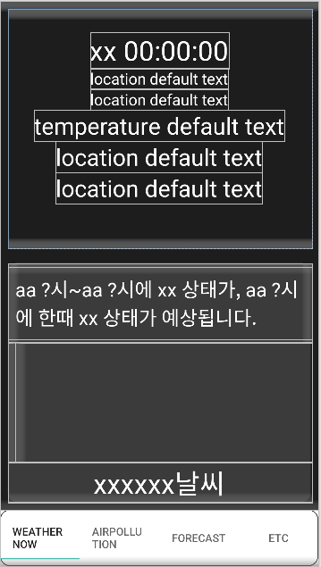
현재 날씨
스크롤뷰와 리니어레이아웃 사용

Slide 6
일기 예보
스크롤뷰를 이용
오전 오후로 5일간 날씨, 기온 제공

Slide 7
대기 정보
미세먼지 pm10, pm2.5 농도
오존 농도
일산화탄소 농도
수준을 표기하고 대략적인 정보 제공

Slide 8
기타
풍향, 풍속
일몰, 일출
금일 최저,최고기온
대기압 등등
그리드 레이아웃 사용

Slide 9
감사합니다.

